Slide 1

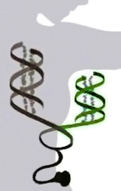
«Επείγουσες οφθαλμολογικές και ΩΡΛ καταστάσεις»
Εθνικό & Καποδιστριακό Πανεπιστήμιο Αθηνών
Ανδρέας Β. Γουλές
Κλινική και Εργαστήριο Παθολογικής Φυσιολογίας ΕΚΠΑ
Αθήνα 8 Νοεμβρίου 2023
Παθολογική Φυσιολογία
Ιατρική Σχολή

Slide 2
Καμία σύγκρουση συμφερόντων

Slide 3
Περίγραμμα Ομιλίας
Οφθαλμολογία
    Υπόμνηση βασικής ανατομίας και λειτουργίας του οφθαλμού
    Επείγουσες και συχνές καταστάσεις στην οφθαλμολογία
ΩΡΛ
    Υπόμνηση βασικής ανατομίας και λειτουργίας του ωτός, της ρινός και του λάρυγγα
    Επείγουσες και συχνές καταστάσεις στην ΩΡΛ

Slide 4
Επείγουσες καταστάσεις στην οφθαλμολογία
Η ειδική αίσθηση της όρασης
Οφθαλμικός βολβός (σύστημα λήψης)
    Επικουρικά στοιχεία (όφρυς, βλέφαρα, βλεφαρίδες, σμηγματογόνοι αδένες, οφθαλμοκινητικοί μύες, ανελκτήρας/σφιγκτήρας βλεφάρου)
  Οπτική οδός (σύστημα μετάδοσης)
    Οπτικό νεύρο
    Οπτικό χίασμα
    Οπτική ακτινοβολία
  Οπτικός φλοιός (επεξεργασία και ερμηνεία οπτικών ερεθισμάτων)

Slide 5
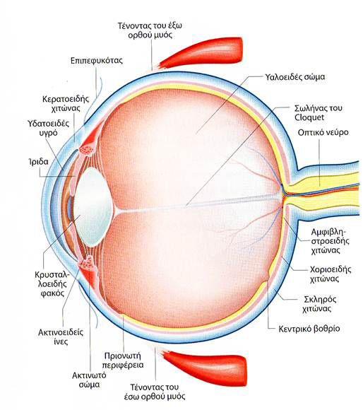
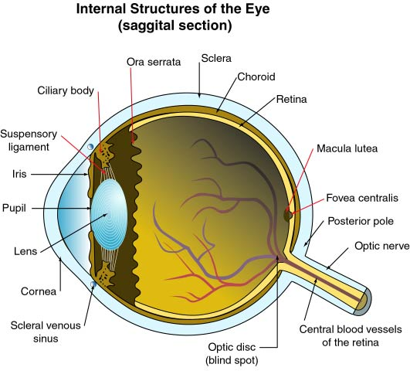
Επείγουσες καταστάσεις στην οφθαλμολογία Βασικά στοιχεία ανατομίας και φυσιολογίας του οφθαλμικού βολβού
Ανατομία
    Ινώδης (σκληρός και κερατοειδής)
    Αγγειώδης (χοριοειδής, ακτινωτό σώμα και ίριδα)
    Αμφιβληστροειδής
    Διαθλαστική συσκευή
      Δάκρυα
      Κερατοειδής
      Υδατοειδές υγρό
      Ίριδα
      Φακός
      Υαλώδες σώμα
Πρόσθιος θάλαμος
Οπίσθιος θάλαμος
eyepathology.gr

Slide 6
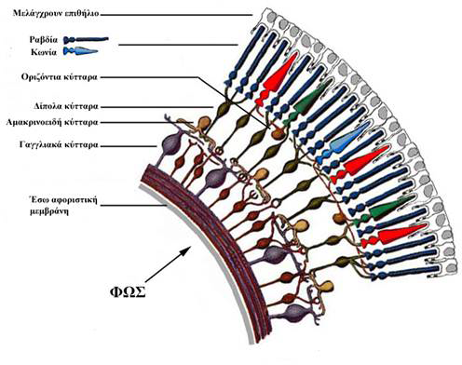
Επείγουσες καταστάσεις στην οφθαλμολογία
Βασικά στοιχεία ανατομίας και φυσιολογίας του αμφιβληστροειδούς
Ανατομία-Ιστολογία
    10 στοιβάδες
    Αντεστραμμένη δομή
  Αιμάτωση
    Χοριοειδής (οπίσθιες ακτινοειδείς/μακροί κλάδοι)
    Κεντρική αρτηρία αμφιβληστροειδούς
  Φυσιολογία
    Αντεστραμμένο είδωλο
    Φωτοηλεκτρική μετατροπή
eyepathology.gr
Vodopivec et al. Rheumatology 2018

Slide 7
Επείγουσες καταστάσεις στην οφθαλμολογία
Βασικές αρχές προσέγγισης
  Ιστορικό
    Ποιο είναι το βασικό ενόχλημα;
    Μειωμένη οπτική οξύτητα;
    Μυωψίες ή φωταψίες;
    Προσβολή ενός ή και των δύο οφθαλμών;
    Ποια είναι η ταχύτητα εγκατάστασης των συμπτωμάτων;
    Ποιότητα ζωής/ καθημερινότητα
    Ατομικό ιστορικό και φάρμακα
    Οικογενειακό ιστορικό (γλαύκωμα)
  Σημεία «συναγερμού»
  Αιφνίδια απώλεια όρασης
  Σημαντική μείωση οπτικής οξύτητας
  Διατιτραίνοντα τραύματα
  Χημικά εγκαύματα
  Μονοφθαλμός όραση
Oxford Handbook of Emergency Medicine 5th Edition, 2020

Slide 8
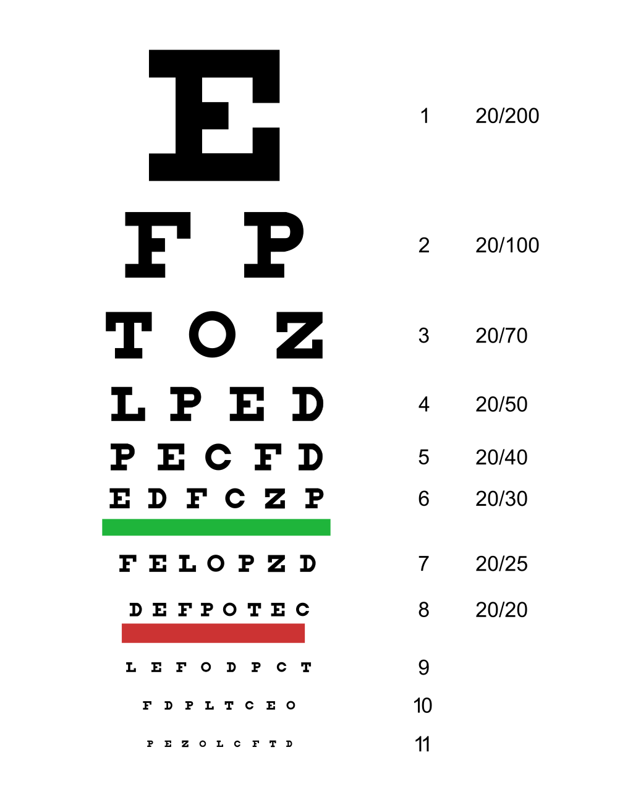
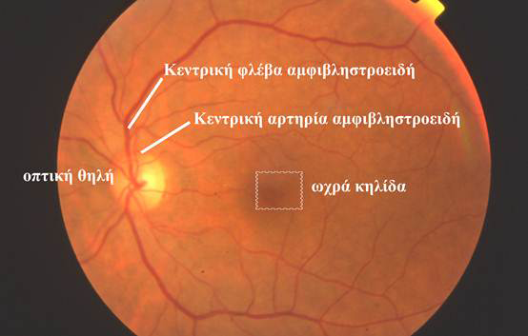
Επείγουσες καταστάσεις στην οφθαλμολογία
Φυσική εξέταση
  Οπτική οξύτητα
    Διάγραμμα Snellen στα 6m ή 20 πόδια και ανάγκη μεγέθυνσης σε σχέση με τη γραμμή αναφοράς (6/6 ή 20/20)
  Κόρες (μέγεθος, σχήμα, αντανακλαστικό φωτός/προσαρμογής)
  Οφθαλμοκινητικότητα/νυσταγμός
  Οπτικά πεδία
  Βυθοσκόπηση
  Άμεση εξέταση
    Άμεση επισκόπηση για ξένο σώμα
    Εξέταση με σχισμοειδή λυχνία
    Μέτρηση ενδοφθάλμιας πίεσης
Oxford Handbook of Emergency Medicine 5th Edition, 2020
eyepathology.gr

Slide 9
Επείγουσες καταστάσεις στην οφθαλμολογία
Τραύμα
  Αμβλύ
    Άσκηση βίας στο πρόσωπο → συμπίεση βολβού στην προσθιοπίσθια διάμετρο → πιθανό κάταγμα στο έδαφος του κόγχου
    Οπισθοβολβικό αιμάτωμα → ισχαιμία οπτικού νεύρου → πόνος, πρόπτωση, περιορισμένη οφθαλμοκινητικότητα, απώλεια όρασης, έλλειμα έμμεσου αντανακλαστικού
    Αξιολόγηση
      πρόπτωση, οπτική οξύτητα, κορικά αντανακλαστικά, οφθαλμοκινητικότητα, εξέταση με σχισμοειδή λυχνία (κερατοειδής) και βυθοσκόπηση
      ύφαιμα (πόνος, φωτοφοβία, μειωμένη όραση, αυξημένη ενδοφθλαμια πίεση με ναυτία/εμέτους), εκτοπία φακού, αιμορραγίες και οίδημα αμφιβληστροειδούς
    Θεραπεία
      Κεφαλή 45º και αντιβιοτικά
      ΑΜΕΣΗ ΠΑΡΑΠΟΜΠΗ ΣΕ ΟΦΘΑΛΜΙΑΤΡΟ
Oxford Handbook of Emergency Medicine 5th Edition, 2020

Slide 10
Επείγουσες καταστάσεις στην οφθαλμολογία
Τραύμα
  Διατιτραίνον
    Υποψία ενδο-οφθαλμικού ξένου σώματος ανάλογα με το ιστορικό (προσοχή στον τύπο των γυαλιών!!!)
    Αξιολόγηση
      οπτική οξύτητα, διαταραχές κόρης, έλεγχος για πύλη εισόδου (βλέφαρα, κερατοειδής, σκληρός), έλεγχος προσθίου θαλάμου (ρηχός θάλαμος, φυσαλίδες αέρα, επιπεδωμένος κερατοειδής, αποσυμπιεσμένος βολβός, διαρροή φλουοροσκεΐνης από τον πρόσθιο θάλαμο), ύφαιμα, αιμορραγικά στοιχεία), απεικονιστικός έλεγχος
    Θεραπεία
      Αναλγησία, αντιτετανικός ορός, αντιβιοτικά iv
      ΑΜΕΣΗ ΠΑΡΑΠΟΜΠΗ ΣΕ ΟΦΘΑΛΜΙΑΤΡΟ
Oxford Handbook of Emergency Medicine 5th Edition, 2020

Slide 11
Επείγουσες καταστάσεις στην οφθαλμολογία
Επιπεφυκότας-Κερατοειδής
  Ξένο σώμα στον επιπεφυκότα (με τη ροή του αέρα)
    Στο κάτω βλέφαρο → απομάκρυνση με βαμβακοφόρο στυλεό
    Έλεγχος άνω βλεφάρου (πόνος στο ανοιγό-κλεισμα των βλεφάρων) → πιθανή κάθετης φοράς εκδορά στον κερατοειδή → αναστροφή βλεφάρου και απομάκρυνση με βαμβακοφόρο στυλεό και τοπικά αντιβιοτικά
    Έλεγχος κερατοειδούς για εκδορά (ξένο σώμα, εφημερίδα, νύχι) → ερεθισμός, δακρύρροια, φωτοφοβία
      Αποκλεισμός ξένου σώματος και διατιτραινουσας βλάβης
      τοπικά αντιβιοτικά και αναισθησία και σύγκλειση οφθαλμού με βλάβη >1 cm
      Επί έντονης ενόχλησης → διαστολή και αντιφλεγμονώδη
      Αποφυγή οδήγησης και επανεκτίμηση σε 36h
Oxford Handbook of Emergency Medicine 5th Edition, 2020

Slide 12
Επείγουσες καταστάσεις στην οφθαλμολογία
Κερατοειδής
  Ξένο σώμα στον κερατοειδή
    Πλήρης ακινητοποίηση κεφαλής
    Αναισθησία και απόπειρα απομάκρυνσης με βαμβακοφόρο στυλεό ή βελόνα 23G από τα πλάγια και υπό σχισμοειδή λυχνία
    Έλεγχος προσθίου θαλάμου, τοπικά αντιβιοτικά και επανεκτίμηση σε 36h
Φωτοκερατίτιδα
    Υπεριώδης ακτινοβολία (σκιέρ, οξυγονοκολλητές, ορειβάτες)
    Πόνος, δακρύρροια, ερυθρότητα, βλεφαρόσπασμoς
    Φλουοροσκεΐνη: πολλαπλές στικτές αλλοιώσεις
    Διαστολή, αντιφλεγμονώδη/αναλγησία, αποφυγή οδήγησης
    Ύφεση εντός 24h
Oxford Handbook of Emergency Medicine 5th Edition, 2020

Slide 13
Επείγουσες καταστάσεις στην οφθαλμολογία
Εγκαύματα-Φακοί επαφής
  Χημικά εγκαύματα
    Από αλκαλικές και όξινες ουσίες
    Έκπλυση επί 20λέπτου με χλιαρό φυσιολογικό ορό ώστε το pH των δακρύων να επιστρέψει στο 7.4
    Απόπειρα προσδιορισμού της ύποτης ουσίας και επικοινωνία με κέντρο δηλητηριάσων
  Προβλήματα φακών επαφής
    Προσκόλληση φακών → εφύγρανση και αφαίρεση με αντίχειρα/δείκτη
    «Απώλεια φακών» → έλεγχος και του άνω βλεφάρου
    Υπερευαισθησία/υπερβολική χρήση → διακοπή χρήσης και αντιβιοτικά
    Acanthamoeba → φτωχή υγιεινή ή κολύμπι → οίδημα/έλκος κερατοειδούς
    Επιπεφυκίτιδα, εκδορές και έλκη κερατοειδούς
Oxford Handbook of Emergency Medicine 5th Edition, 2020

Slide 14
Επείγουσες καταστάσεις στην οφθαλμολογία
Αιφνίδια απώλεια όρασης (οξεία τύφλωση)
  Amaurosis fungax
  Απόφραξη κεντρικής αρτηρίας αμφιβληστροειδή
  Απόφραξη κεντρικής φλέβας αμφιβληστροειδή
  Γιγαντοκυτταρική αρτηρίτιδα
  Αιμορραγία υαλώδους σώματος
  Αποκόλληση αμφιβληστροειδούς
  Οπτική νευρίτιδα
  Διάφορα αίτια (οξεία επί χρονίας)
Oxford Handbook of Emergency Medicine 5th Edition, 2020

Slide 15
Επείγουσες καταστάσεις στην οφθαλμολογία
Αιφνίδια απώλεια όρασης
  Amaurosis fungax
    Μονόπλευρη, παροδική, ολική ή μερική απώλεια όρασης/οπτικού πεδίου
    Ισχαιμία οφθαλμικής, ακτινοειδών ή κεντρικής αρτηρίας αμφιβληστροειδούς
    Θρομβο-εμβολικής/αθηρωματικής αιτιολογίας ή κροταφική αρτηρίτιδα
  Απόφραξη κεντρικής αρτηρίας αμφιβληστροειδή
    Θρομβο-εμβολικά αίτια (καρωτίδες, καρδιογενές)
    Ιστορικό amaurosis fungax
    Ανώδυνη, αιφνίδια απώλεια όρασης κ μείωση οπτικής οξύτητας
    ↓ αντίδραση κόρης (άμεσο αντανακλαστικό)
Oxford Handbook of Emergency Medicine 5th Edition, 2020

Slide 16
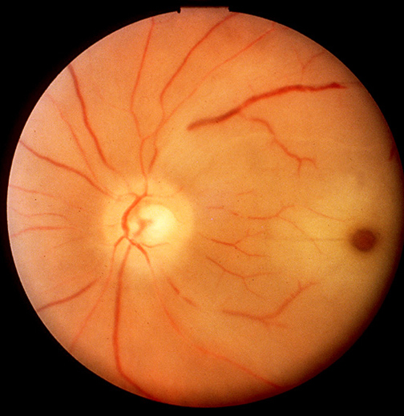
Επείγουσες καταστάσεις στην οφθαλμολογία
Αιφνίδια απώλεια όρασης
  Απόφραξη κεντρικής αρτηριάς αμφιβληστροειδή (συνέχεια)
    Βυθοσκόπηση: ωχρός αμφιβληστροειδής (“cherry red macula spot”), εξασθένηση και ανωμαλία αγγείων, οίδημα αμφιβληστροειδούς, ατροφία οπτικής θηλής
    Θεραπεία
      Επαναγγείωση: ενδοφλέβια ή ενδοαρτηριακή θρομβόλυση (<4.5h)
      Μάλαξη βολβού για 5-15sec , ακεταζολαμίδη, αγγειοδιαστολή
Oxford Handbook of Emergency Medicine 5th Edition, 2020
UpToDate 2023

Slide 17
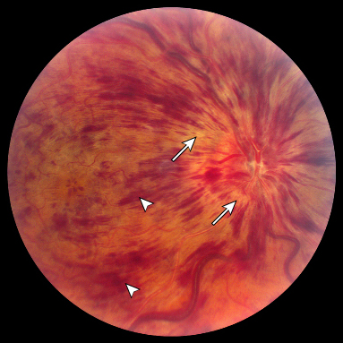
Επείγουσες καταστάσεις στην οφθαλμολογία
Αιφνίδια απώλεια όρασης
  Απόφραξη κεντρικής φλέβας αμφιβληστροειδή
    Ανώδυνη, αιφνίδια απώλεια όρασης κ μείωση οπτικής οξύτητας
    Προδιαθεσικοί παράγοντες: ηλικία, χρόνιο γλαύκωμα, αθηροσκλήρυνση, , υπέρταση, πολυκυτταραιμία, θρομβοφιλία
    ↓ αντίδραση κόρης
    Βυθοσκόπηση: διόγκωση και ελικοειδής πορεία φλεβών, φλογοειδείς αιμορραγίες, οίδημα και ασάφεια οπτικής θηλής, βαμβακόμορφα εξιδρώματα
    Θεραπεία: παρακολούθηση και εντοπισμός νεοαγγείωσης
Oxford Handbook of Emergency Medicine 5th Edition, 2020
UpToDate 2023
Notes:
Cotton-wool (soft) exudates present as opaque fluffy white spots; it is a result of ischemia, or reduced blood flow and oxygen, in the retinal nerve fiber layer, which is located in the distribution of the capillaries of the superficial layer of the retina. These areas with reduced blood flow reflect the obstruction of axoplasmic flow due to mechanical or vascular causes and the consequential accumulation as a result of decreased axonal transport.This reduced axonal transport can then cause swelling or bulging on the surface layer of the retina, increasing the potential for nerve fiber damage. Common causes: hypertension, diabetes, infections (HIV), hypertensive retinopathy
Hard exudates: white -yellow flecks 9 (spots) with sharo margins, as a result of lipid residues (and to a lesser extend proteinaceous material) of serous leakage from damaged capillaries, located to outer layers of retina deep retina vessels. Causes: diabetic retinopathy, hypertensive retinopathy

Slide 18
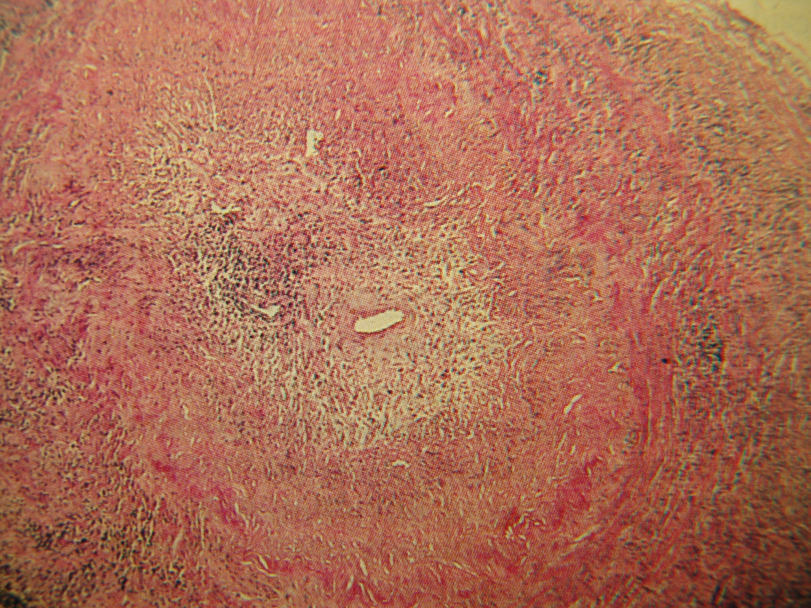
Επείγουσες καταστάσεις στην οφθαλμολογία
Αιφνίδια απώλεια όρασης
  Γιγαντοκυτταρική αρτηρίτιδα
  Ανορεξία, απώλεια βάρους, καταβολή, πυρετός, πονοκέφαλος, διαλείπουσα χωλότητα κάτω γνάθο, εικόνα ρευματικής πολυμυαλγίας, ευαισθησία στις κροταφικές, αυξημένοι δείκτες φλεγμονής (TKE, CRP)
  Αmarausis fungax ή τύφλωση (AION, PION, κεντρική αρτηρία αμφιβληστροειδή)
  Διπλωπία (σπονδυλοβασικό σύστημα)
  Ομώνυμη ημιανοψία ή ψευδαισθήσεις (εγκεφαλική ισχαιμία)
  Βυθοσκόπηση: εικόνα AION με ωχρότητα και οίδημα οπτικής θηλής με ασάφεια ή απόφραξης κεντρικής αρτηρίας αμφιβληστροειδη ή εικόνα PION (φυσιολογική βυθοσκόπηση, αργότερα ατροφία)
  Θεραπεία: ώσεις 0.5-1g μεθυλπρεδνιζολόνης x3 ημέρες (25-50% προσβολής έτερου οφθαλμού σε 1 εβδομάδα)
Oxford Handbook of Emergency Medicine 5th Edition, 2020
UpToDate 2023
Notes:
ΑΙΟΝ (short posterior cilliary arteries that perfuse the head of the optic disc): vasculitic (GCA) vs non vasculitic (atherosclerosis) etiology
AION/GCA: PMR (40-60%), constitutional symptoms, headache, claudication, age>50, high ESR, high CRP, plus pale optic disc (ωχρότητα), with irregular margins (ασάφεια) and edema
AION/atheromatic: no other clinical manifestation but history of diabetes, hypertension, smoking, age >50, no inflammatory markers plus i) defect in afferent reflex, ii) alterations in color perception iii) hemorrhagic lesions, iv) diffuse edema (75%) or partial (usually at the upper disc) , v) hyperemia
PION (collateral branches from the ophthalmic artery): vasculitic (GCA) vs non vasculitic (atherosclerotic): visual loss, defect in afferent reflex, nomal optic disc accompanied by atrophy later on. DD between vasculitic vs non-vasculitic: in non vasculitic etiology the involvement is bilateral more frequently and in vasculitic there are the other clinical and laboratory findings of GCA
GCA ocular manifestations: i) amarausis fungax, ii) visual loss: AION (85%), central retinal occlusion, PION, cerebral ischemia (occipital lobe infarction) iii) diplopia (5%): ischemia in oculomotor including brainstem, oculomotor nerves or exraocular muscles iv) Charles Bonnet (visual hallucinations due to lesions in peripheral or central visual pathways) and v) homonymous hemianopsia

Slide 19
Επείγουσες καταστάσεις στην οφθαλμολογία
Αιφνίδια απώλεια όρασης πρόσθια ισχαιμική οπτικοπάθεια
Γιγαντοκυτταρική αρτηρίτιδα
Αθηρωμάτωση
  >50 ετών
  Αγγειίτιδα
  Ανορεξία, απώλεια βάρους, καταβολή, πυρετός, πονοκέφαλος, διαλείπουσα χωλότητα κάτω γνάθο, εικόνα ρευματικής πολυμυαλγίας, αυξημένοι δείκτες φλεγμονής
  ↑ TKE, ↑CRP
  Βυθοσκόπηση: ωχρότητα, οίδημα και ασάφεια οπτικής θηλής
>50 ετών
Θρομβοεμβολικός μηχανισμός
Ιστορικό σαχαρώδους διαβήτη, υπέρτασης
TKE/CRP: κ.φ.
Βυθοσκόπηση: υπεραιμία, διάχυτο οίδημα ή εστιακό στο άνω τμήμα της οπτικής θηλής, αιμορραγικά στοιχεία
Oxford Handbook of Emergency Medicine 5th Edition, 2020
UpToDate 2023
Notes:
ΑΙΟΝ (short posterior cilliary arteries that perfuse the head of the optic disc): vasculitic (GCA) vs non vasculitic (atherosclerosis) etiology
AION/GCA: PMR (40-60%), constitutional symptoms, headache, claudication, age>50, high ESR, high CRP, plus pale optic disc (ωχρότητα), with irregular margins (ασάφεια) and edema
AION/atheromatic: no other clinical manifestation but history of diabetes, hypertension, smoking, age >50, no inflammatory markers plus i) defect in afferent reflex, ii) alterations in color perception iii) hemorrhagic lesions, iv) diffuse edema (75%) or partial (usually at the upper disc) , v) hyperemia
PION (collateral branches from the ophthalmic artery): vasculitic (GCA) vs non vasculitic (atherosclerotic): visual loss, defect in afferent reflex, nomal optic disc accompanied by atrophy later on. DD between vasculitic vs non-vasculitic: in non vasculitic etiology the involvement is bilateral more frequently and in vasculitic there are the other clinical and laboratory findings of GCA
GCA ocular manifestations: i) amarausis fungax, ii) visual loss: AION (85%), central retinal occlusion, PION, cerebral ischemia (occipital lobe infarction) iii) diplopia (5%): ischemia in oculomotor including brainstem, oculomotor nerves or exraocular muscles iv) Charles Bonnet (visual hallucinations due to lesions in peripheral or central visual pathways) and v) homonymous hemianopsia

Slide 20
Επείγουσες καταστάσεις στην οφθαλμολογία
Αιφνίδια απώλεια όρασης (οξεία τύφλωση)
  Αιμορραγία υαλώδους σώματος
    Διαβήτης, αιμορραγική διάθεση, αποκόλληση αμφιβληστροειδούς
    Περιορισμένες βλάβες→ μυοψίες, φωταψίες
    Εκτεταμένες βλάβες → ανώδυνη μείωση οπτικής οξύτητας
    Άμεση παραπομπή, έγερση κεφαλής
  Αποκόλληση αμφιβληστροειδούς
    Μυωπία, διαβήτης, τραύμα, μεγάλη ηλικία
    Φωταψίες, θολώση της όρασης, έλλειμμα οπτικού πεδίου, μείωση οπτικής οξύτητας
    Άμεσο χειρουργείο και φωτοπηξία
Oxford Handbook of Emergency Medicine 5th Edition, 2020

Slide 21
Επείγουσες καταστάσεις στην οφθαλμολογία
Αιφνίδια απώλεια όρασης (οξεία τύφλωση)
  Οπτική νευρίτιδα
    Φλεγμονή και απομυελίνωση
    Πόνος των οφθαλμών στην κίνηση, μειωμένη οπτική οξύτητα, διαταραχή της αντίληψης των χρωμάτων,
    ↓ άμεσο αντανακλαστικό, φυσιολογική η οιδηματώδης οπτική θηλή
    Συσχέτιση με σκλήρυνση κατά πλάκας, ώσεις 0.5-1g μεθυλπρεδνιζολόνης x3 ημέρες (25-50% προσβολής έτερου οφθαλμού σε 1 εβδομάδα
  Διάφορα αίτια (οξεία επί χρονίας)
    Εκφύλιση ωχράς κηλίδας
    Γλαύκωμα
    Ατροφία οπτικού νεύρου
    Χοριο-αμφιβληστροειδίτιδα/αγγειίτιδα αμφιβληστροειδούς
    Φάρμακα
Oxford Handbook of Emergency Medicine 5th Edition, 2020

Slide 22
Επείγουσες καταστάσεις στην οφθαλμολογία
Ερυθρός οφθαλμός
  Προδιαφραγματική κυτταρίτιδα/ κυτταρίτιδα κόγχου
  Οξεία ιριδοκυκλίτιδα
  Οξύ γλαύκωμα κλειστής γωνίας
  Επιπεφυκίτιδα
  Κερατίτιδα
  Επισκληρίτιδα
  Σκληρίτιδα
Oxford Handbook of Emergency Medicine 5th Edition, 2020

Slide 23
Επείγουσες καταστάσεις στην οφθαλμολογία
Ερυθρός οφθαλμός
Προδιαφραγματική κυτταρίτιδα
Κυτταρίτιδα κόγχου
  Λοίμωξη μπροστά από το κογχικό διάφραγμα
  Αίτια: τραύμα δέρματος, επέκταση οφθαλμικής ή περιοφθαλμικής λοίμωξης, αιματογενής διασπορά
  Σταφυλόκοκκος ή στρεπτόκοκκος
  Οίδημα, ερυθρότητα, θερμότητα και ευαισθησία βλεφάρων, πυρετός
Λοίμωξη πίσω από το κοσμικό διάφραγμα
Αίτια: επέκταση λοιμώξης (προ διαφραγματική κυτταρίτιδα, ηθμοειδίτιδα, δακρυοκυστίτιδα)
Σταφυλόκοκκος, στρεπτόκοκκος, πνευμονιόκοκκος, αιμόφιλος
Πυρετός, οίδημα και ερυθρότητα βλεφάρων, πρόπτωση, μειωμένη οπτική οξύτητα, επώδυνη οφθαλμοκινητικότητα, δυσχρωματοψία
Oxford Handbook of Emergency Medicine 5th Edition, 2020

Slide 24
Επείγουσες καταστάσεις στην οφθαλμολογία
Ερυθρός οφθαλμός
Προδιαφραγματική κυτταρίτιδα
Κυτταρίτιδα κόγχου
  Επιπλοκές: μηνιγγίτιδα, απόστημα, θρόμβωση σηραγγώδους κόλπου
  Έλεγχος: οπτική οξύτητα, ανακλαστικό κόρης, οφθαλμό κινητικότητα, ενδοφθάλμια πίεση, βυθοσκόπηση, CT, κ/ες αίματος
  Θεραπεία: από του στόματος αντιβιοτικά (αμοξυκιλλίνη/κλαβουλονικό)
Επιπλοκές: κερατοπάθεια, οπτική νευροπάθεια, απόφραξη φλέβας ή αρτηρίας του αμφιβληστροειδή, μηνιγγίτιδα, εγκεφαλικό απόστημα, θρόμβωση σηραγγώδους κόλπου
Έλεγχος: οπτική οξύτητα, ανακλαστικό κόρης, οφθαλμό κινητικότητα, ενδοφθάλμια πίεση, βυθοσκόπηση, CT, κ/ες αίματος
Θεραπεία: iv αντιβιοτικά ευρέως φάσματος ± χειρουργική επέμβαση
Oxford Handbook of Emergency Medicine 5th Edition, 2020

Slide 25
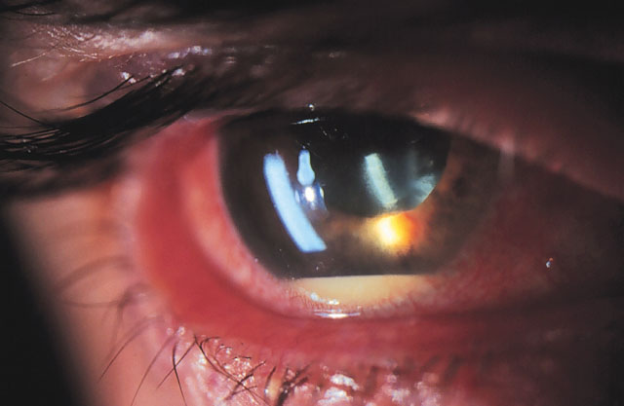
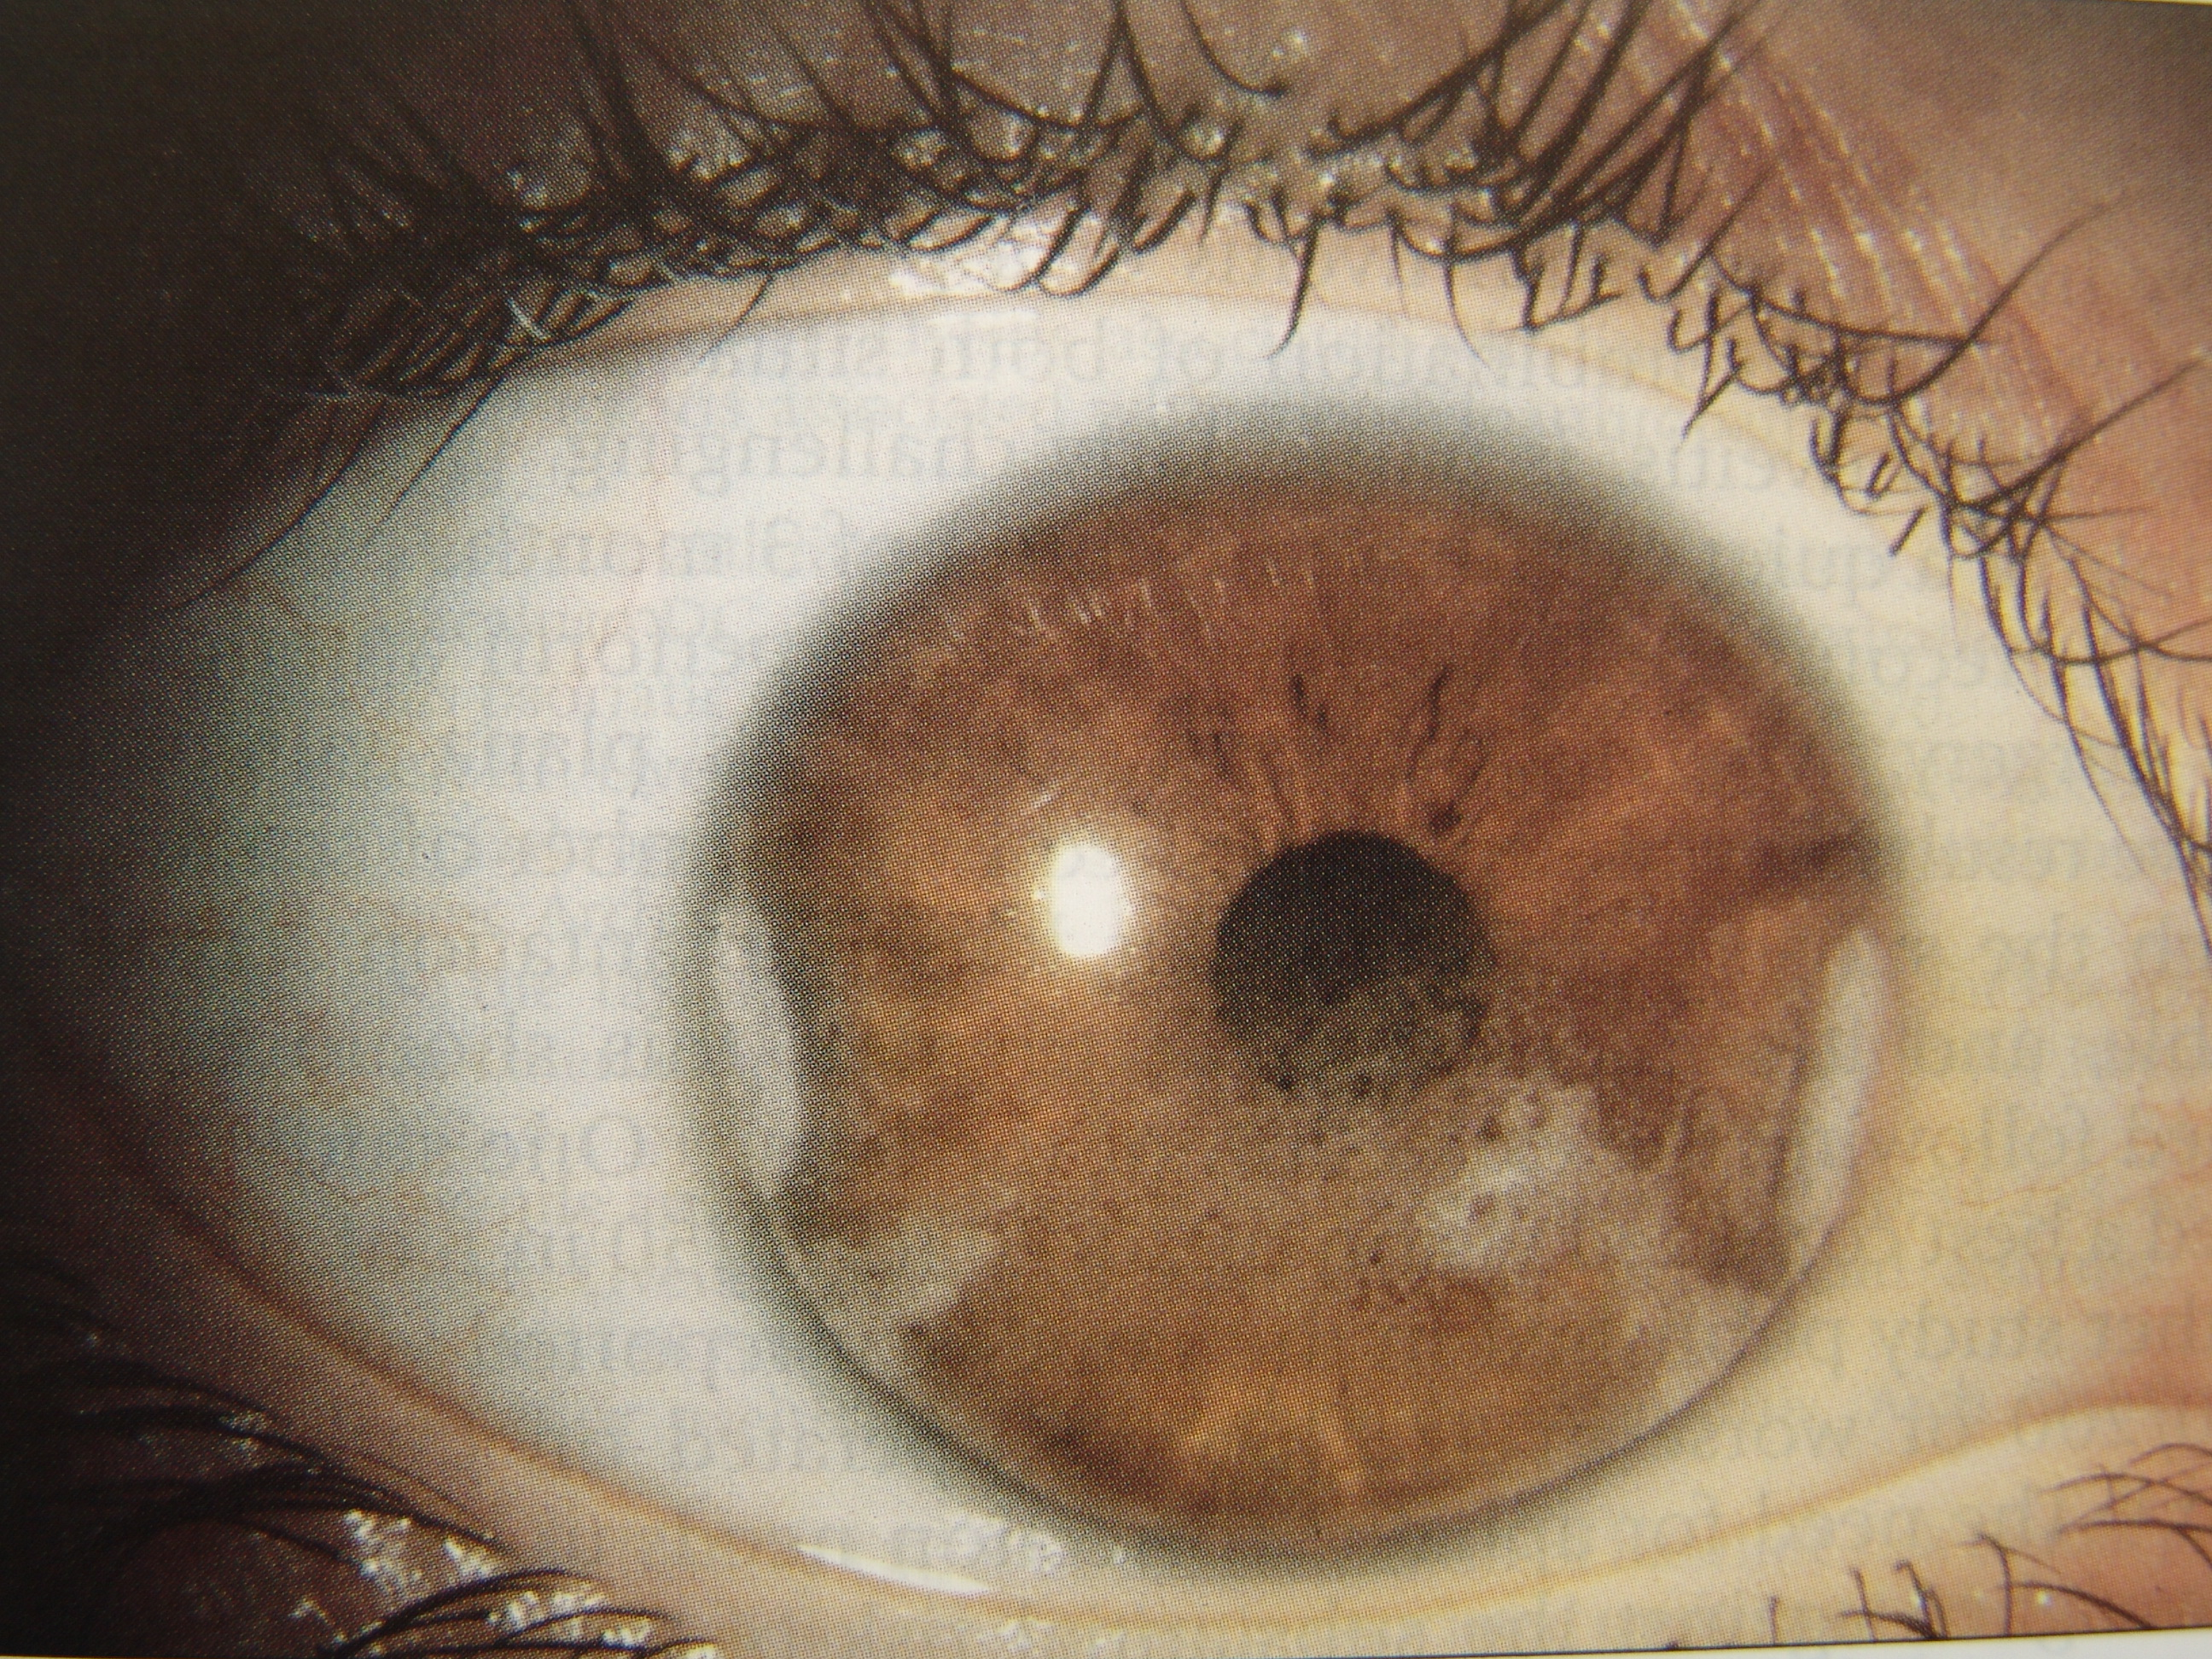
Επείγουσες καταστάσεις στην οφθαλμολογία
Ερυθρός οφθαλμός
  Οξεία ιριδοκυκλίτιδα
  Αίτια: λοιμώξεις (φυματίωση, βρουκέλλα, σύφιλη, bartonella, HIV, μύκητες, ιοί, τοξοπλάσμωση, χλαμύδια, Lyme), αυτοάνοσα (οροαρνητικές, σαρκοείδωση, Bechet, νεανική ρευματοειδής, ΣΕΛ, ΙΦΝΕ, αγγειίτιδες)
  Πρόσθια: πόνος, θόλωση της όρασης, φωτοφοβία, δακρύρροια, μυοψίες
  Ευαισθησία, ήπια περικεράτια ένεση, πόνος στη σύγκλειση και προσαρμογή, μύση, υπόπυο, θολερότητα προσθίου θαλάμου
  Διερεύνηση, σταγόνες στεροειδών ± αντιβιοτικά, αναλγησία
  Οπίσθια: μυοψίες, φωταψίες, μείωση οπτικής οξύτητας, έλλειμα οπτικών πεδίων
Oxford Handbook of Emergency Medicine 5th Edition, 2020

Slide 26
Επείγουσες καταστάσεις στην οφθαλμολογία
Ερυθρός οφθαλμός
  Οξύ γλαύκωμα κλειστής γωνίας
  Αίτια: μέση/μεγάλη ηλικία, ρηχός πρόσθιος θάλαμος, ΣΔ, αντιχολινεργικά
  Νεοαγγείωση, ανατομικά στενή γωνία → ↑ ΕΟΠ (20-70mmHg)→ατροφία νεύρου
  Πόνος, θόλωση της όρασης, ερυθρότητα, κεφαλαλγία, ναυτία, έμετος
  Ευαισθησία, περικεράτια ένεση, ημι-μυδρίαση, θολερότητα προσθίου θαλάμου, οίδημα κερατοειδούς
  Αναλγησία, αντιεμετικά, τοπική αγωγή (πιλοκαρπίνη, β-αναστολείς, α2 αγωνιστές, αναστολείς ανυδράσης) ± συστηματική αγωγή (ακεταζολαμίδη/μαννιτόλη) ± ιριδοτομή
  Επιπεφυκίτιδα
  Αίτια: ιογενείς & βακτηριακές λοιμώξεις, αλλεργία
  Αίσθηση ξένου σώματος, ερυθρότητα επιπεφυκότα, οίδημα βλεφάρων
  Παρουσία εκκρίσεων (παχύρευστες & βλεννοπυώδεις →βακτήρια, διαυγείς → ιοί), ερυθρότητα και οίδημα βλεφάρων, προ-ωτιαία λεμφαδενοπάθεια, φωτοβοβία
  Προσοχή στη χρήση πετσέτας/μαξιλαριού, τοπική αγωγή με αντιβιοτικά (φουσιδινικό οξύ, γενταμυκίνη)
Oxford Handbook of Emergency Medicine 5th Edition, 2020

Slide 27
Επείγουσες καταστάσεις στην οφθαλμολογία
Ερυθρός οφθαλμός
  Σκληρίτιδα
  Αίτια: ρευματοειδής αρθρίτιδα, κοκκιωμάτωση με αγγειίτιδα, έρπητας
  Κοκκιωματώδης ή μη φλεγμονή του σκληρού
Οξύς, εν τω βάθει περικογχικός πόνος με αντανάκλαση στο πρόσωπο, στο τριχωτό, στο αυτί & στη γνάθο. Κυρίως πρωινές ώρες. Επιδείνωση με κινήσεις οφθαλμού
Ευαισθησία, ερυθρότητα σκληρού, νεκρωτικές βλάβες,
Πρόσθια σκληρίτιδα (90%): διάτρηση, κερατίτιδα
Οπίσθια σκληρίτιδα (10%): αποκόλληση αμφιβληστροειδούς, χοριοειδούς, οίδημα οπτικής θηλής, οξεία επώδυνη απώλεια όρασης, γλαύκωμα κλειστής γωνίας
  Άμεση ανοσοκαστολή
UpToDate 2023

Slide 28
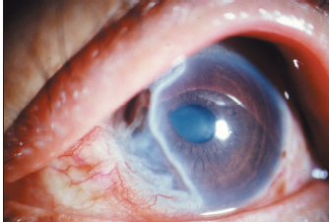
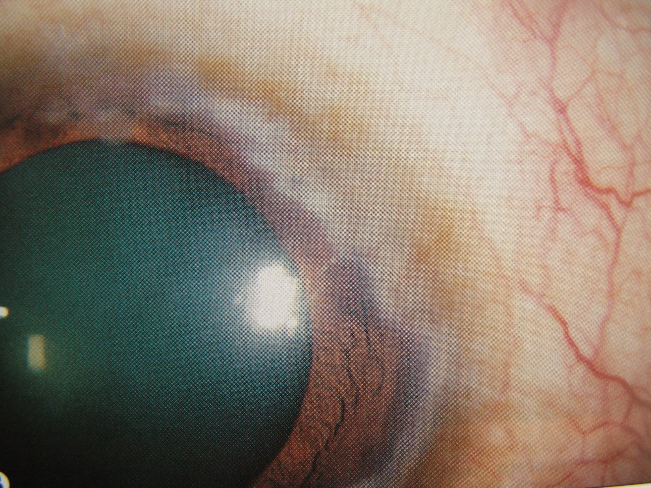
Επείγουσες καταστάσεις στην οφθαλμολογία
Ερυθρός οφθαλμός
  Κερατίτιδα
  Αίτια: ιογενής, βακτηριακή, σκληρίτιδα, φωτοκερατίτιδα
  Αίσθημα ξένου σώματος, φωτοφοβία, δακρύροια, βλεννοπυώδεις εκκρίσεις
  Φλεγμονή του κερατοειδούς
Ευαισθησία, περικεράτια ένεση, υπόπυο, θολερότητα προσθίου θαλάμου & σκληρο-κερατοειδικού ορίου, έλκη
Καταστροφική η χρήση τοπικής κορτιζόνης σε περίπτωση ερπητικών ελκών
UpToDate 2023
Oxford Handbook of Emergency Medicine 5th Edition, 2020

Slide 29
Επείγουσες καταστάσεις στην οφθαλμολογία
Διαταραχές της κόρης
Διαταραχή | Περιγραφή | Συχνά Αίτια
Παραλύση VI | Διπλωπία, αδυναμία βλέμματος προς τα έξω | Τραύμα, όγκοι, Wernicke
Κόρη Adie | Διαστολή και αργή ανταπόκριση στο φώς | Holmes-Adie σύνδρομο
Ανισοκορία | Διαφορά στο μέγεθος | Φυσιολογικό, παράλυση ΙΙΙ, σύνδρομο Horner
Κόρη Argyll Robertson | Άμφω μύση με ανταπόκρθση στην προσαρμογή αλλά όχι στο φώς | Σύφιλη
Σύνδρομο Horner | Ομόπλευρη μύση, βλεφαρόπτώση και ανιδρωσία | Καρκίνος πνεύμονα, πλάγιο προμηκιό σύνδρομο, διαχωρισμός καρωτίδας
Κόρη Marcus-Gunn (έλλειμμα άμεσου αντανακλαστικού) | Περιορισμένη αντίδραση κόρης στο πάσχων μάτι | Οπτική νευρίτιδα, τραύμα οπτικού νεύρου, γιγαντοκυτταρική, αποκόλληση αμφιβληστροειδούς
Κόρη Huntchinson’s | Ομόπλευρα μύση και μη ανταπόκριση στο φώς | Συμπίεση ΙΙΙ συζυγίας από όγκο ή αιμάτωμα
Μύση | Συστολή | Φάρμακα (οπιοειδή), Horner
Μυδρίαση | Διαστολή | Φάρμακα, μετά από ανακοπή
Παράλυση ΙΙΙ | Πτώση, μυδρίαση, βλέμμα κάτω και έξω | Τραύμα, όγκοι, ανεύρυσμα, απομυελίνωση, θρόμβωση σηρραγγώδους κόλπου
Παράλυση IV | Κάθετη διπλωπία, βλέμμα κάτω και έσω | Τραύμα, αιμορραγία, λοίμωξη
Oxford Handbook of Emergency Medicine 5th Edition, 2020

Slide 30
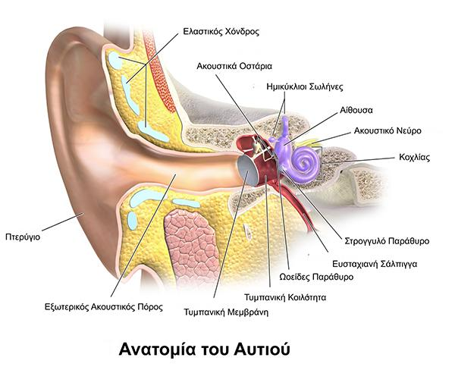
Επείγουσες καταστάσεις στην ΩΡΛ
Βασικά στοιχεία ανατομίας και φυσιολογίας του αυτιού
Ανατομία αυτιού
    Έξω αυτί: πτερύγιο (εντοπισμός και συλλογή ήχου), έξω ακουστικός πόρος (μετάδοση ήχου)
    Μέσο αυτί: τυμπανική μεμβράνη, οστάρια (ενίσχυση ήχου, περιορισμός εύρους δονήσεων) ωοειδής θυρίδα, στρογγυλή θυρίδα, μαστοειδής απόφυση, ρινοφάρυγγας/ευσταχιανή σάλπιγγα
    Έσω αυτί: αίθουσα (ισορροπία)/ελλειπτικό (κάθετη γραμμική επιτάχυνση) & σφαιρικό (οριζόντια γραμμική κίνηση) κυστίδιο, κοχλίας (όργανο Corti-τριχωτά κύτταρα), ημικύκλιοι σωλήνες (γωνιακή επιτάχυνση)
https://akouoprosthetiki.gr

Slide 31
Επείγουσες καταστάσεις στην ΩΡΛ
Βασικά στοιχεία ανατομίας και φυσιολογίας του αυτιού
Φυσιολογία αυτιού
    Ακοή: πτερύγιο έξω→ακουστικός πόρος →δονήσεις τυμπανικού υμένα →μετάδοση των κινήσεων στα ακουστικά οστάρια →μετάδοση των δονήσεων στην έξω λέμφο δηλ. μετατόπιση με μορφή κυματισμού (ωοειδής θυρίδα) → κάμψη των απολήξεων των τριχοειδών αισθητικών κυττάρων του οργάνου Corti ανάλογα με τη συχνότητα (τονοτοπία) & μετατροπή της μηχανικής ενέργειας σε ηλεκτρικό ερέθισμα →κοχλιακό νεύρο →κροταφικός λοβός (επεξεργασία & ερμηνεία)
    Ισορροπία: μετακίνηση ενδολέμφου & ωτοκονίων σε γραμμικό και περιστροφικό επίπεδο → ερεθισμός τριχωτών κυττάρων και αιθουσαίου νεύρου
UpToDate 2023

Slide 32
Επείγουσες καταστάσεις στην ΩΡΛ
Ανατομία αυτιού
  Ωτοσκόπηση & έλεγχο μαστοειδών
    Πτερύγιο, έξω ακουστικός πόρος, τύμπανο
  Έλεγχο αιθουσαίου & κοχλιακού νεύρου
    Rinne
    Weber
    Εκτίμηση ακοής
    Νυσταγμός
  Κοχλιακά εμφυτεύματα
  Ακτινογραφίες και CT δεν επηρεάζουν
  MRI μπορεί να προκαλέσει σηματική βλάβη
  Τραύμα ή λοίμωξη → ΑΜΕΣΗ ΠΑΡΑΠΟΜΠΗ
Oxford Handbook of Emergency Medicine 5th Edition, 2020

Slide 33
Επείγουσες καταστάσεις στην ΩΡΛ
Ξένα σώματα
Αυτί
  Πόνος, μείωση ακοής, έκκριμα, εμβόες (έντομο)
  Απομάκρυνση με λαβίδες ή αναρρόφηση
    Έντομα→λιδοκαΐνη 2%
    Υπόλειμμα φυτών/λαχανικών → ΟΧΙ ΝΕΡΟ
    Έλεγχος τυμπανικής μεμβράνης μετά την αφαίρεση
    Σε δύσκολές περιπτώσεις → γενική αναισθησία
    Σκουλαρίκια→ ενσφήνωση σε λοβό → απομάκρυνση με τοπική αναισθησία→ αφαίρεση με πίεση ή με λαβίδες
  Μύτη
  Ενόχληση και έκκριμα στον αντίστοιχο ρώθωνα
  Απομάκρυνση με απόφραξη του άλλου ρώθωνα και φύσημα ± λαβίδες και αναρρόφηση
  Σε μη συνεργαζόμενους ασθενείς →κίνδυνος απόφραξης αναπνευστικού!!
Oxford Handbook of Emergency Medicine 5th Edition, 2020

Slide 34
Επείγουσες καταστάσεις στην ΩΡΛ
Ξένα σώματα
Εισπνεόμενα
  Βήχας, δύσπνοια, εισπνευστικός συριγμός, χρήση επικουρικών μυών
  Α/α θώρακος (εφο, υπερδιαύγαση, θολερότητα) →επείγουσα αφαίρεση
  Κατάποση
  Πλάγια Α/α τραχήλου και θώρακος
  Προσοχή σε επικύνδυνα αντικείμενα (μπαταρίες, ξυράφια, μαγνήτες) → κίνδυνος νέκρωσης/διάτρησης
  Άμεση παραπομπή & έλεγχος κοπράνων
  Ψαροκόκκαλο
  Άμεσος εντοπισμός και αφαίρεση με λαβίδες ή έμμεσος εντοπισμός (πλάγια ακτινογραφία τραχήλου) και ενδοσκοπική αφαίρεση
  Απόφραξη από βλωμό τροφής
  Πλήρης απόφραξη → οπισθοσθερνικό άλγος & πλήρης αδυναμία κατάποσης
  Αποφυγή εμετικών λόγω κινδύνου ρήξεως οισοφάγου
  Ενδοσκοπική αφαίρεση
Oxford Handbook of Emergency Medicine 5th Edition, 2020

Slide 35
Επείγουσες καταστάσεις στην ΩΡΛ
Πάρεση προσωπικού
Κεντρικού τύπου
Περιφερικού τύπου
Παράλυση τύπου Bell, όγκοι γέφυρας, αγγειακά συμβάματα, τραύμα, Rumsay-Hunt, λοιμώξεις μέσου ωτός, χολοστεάτωμα, σαρκοείδωση, παθήσεις παρωτίδας,HIV (πυρηνική, περιφερική βλάβη)
Μονόπλευρη μυϊκή παράλυση άνω και κάτω προσωπικού, ασυμμετρία (απώλεια ρινοχειλικής, πτώση γωνίας)
Λαγόφθαλμος, υπερακουσία, απώλεια γεύσης στα 2/3 τριτημόρια, μειωμένη παραγωγή σίελου/δακρύων
Πρεδνιζόνη 60mgx5d <72h →10mg μείωση x 5d, valacyclovir, φροντίδα ματιού
ΑΕΕ (υπερπυρηνική βλάβη)
Μονόπλευρη μυϊκή παράλυση προσώπου
Διατήρηση λειτουργίας άνω μοίρας προσωπικού (μέτωπο)
Άλλα συνοδά νευρολογικά σημεία
Oxford Handbook of Emergency Medicine 5th Edition, 2020

Slide 36
Επείγουσες καταστάσεις στην ΩΡΛ
Ωταλγία
Εξωτερική ωτίτιδα
  (Κολυμβητές): κνησμός, πόνος, έκκριμα, αίσθημα πληρότητας, οίδημα και ερυθρότητα έξω ακουστικού πόρου και τυμπάνου, ευαισθησία τράγου (Pseudomonas, Staphylococcus, Streptococcus, E.coli) → τοπικά αντιβιοτικά, αποφυγή κολύμβησης
  Κυτταρίτιδα/θυλακίτιδα εξω ακουστικού πόρου
  S.aureus → κνησμός, πόνος, έκκριμα, αίσθημα πληρότητας, οίδημα και ερυθρότητα έξω ακουστικού πόρου → ΜΣΑΦ και αντιβιοτικά (fluxoclacillin 500mg qdx5d)
  Οξεία μέση ωτίτιδα
  (πνευμονιόκοκκος, αιμόφιλος): πυρετός, ↓ακουστικής οξύτητας, ευερεθιστότητα, οίδημα & προπέτεια τυμπανικής μεμβράνης, πυώδες έκκριμα →amoxycillin 500mgx5d
  Οξεία μαστοειδίτιδα
  Επιπλοκή μέσης ωτίτιδας → κίνδυνος επέκταση ενδοκράνια
  > 10 ημέρες ωτίτιδα
  Πόνος, ερυθρότητα, οίδημα, ευαισθησία πάνω από την μαστοειδή απόφυση →παραπομπή για IV αντιβιοτικά
Oxford Handbook of Emergency Medicine 5th Edition, 2020

Slide 37
Επείγουσες καταστάσεις στην ΩΡΛ
Ωταλγία
Χολοστεάτωμα
  ίλιγγος, κώφωση αγωγιμότητας, πάρεση προσωπικού, παρουσία εκκρίματος και κοκκιώδους ιστού με διάτρηση τυμπάνου → κίνδυνος ενδοκράνιας λοίμωξης → παραπομπή
  Ρήξη τυμπανικής μεμβράνης
  Άμεσο τραύμα ή κάταγμα βάσης κρανίου → πόνος με συνοδό μείωση ακουστικής οξύτητας → παραπομπή, αυτόματη ίαση, προήπτικά αντιβιοτικά (εκτός αμινογλυκοσιδών)
  Βαρότραυμα
  Μεταβολές ατμοσφαιρικής πίεσης με αποφραγμένη ευσταχιανή σάλπιγγα (πχ. επιβάτες αεροπλάνου με ίωση → πόνος που υφίεται με Valsalva → αποσυμφορητικά/αναλγητικά
  Αναφερόμενος πόνος
  Οδοντικά αποστήματα, έγκλειστος γομφίος
  Φαρυγγικές λοιμώξεις ή όγκοι ή Ramsay-Hunt
  Αυχενική σπονδύλωση
  Σύνδρομο κροταφογναθικών αρθρώσεων
Oxford Handbook of Emergency Medicine 5th Edition, 2020

Slide 38
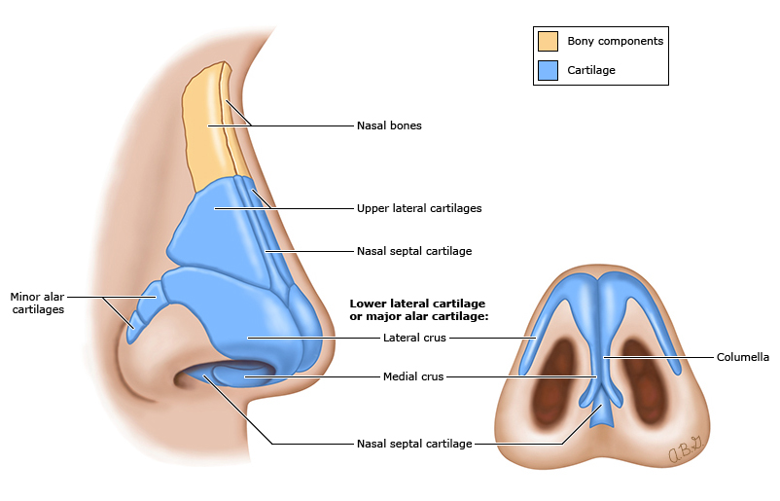
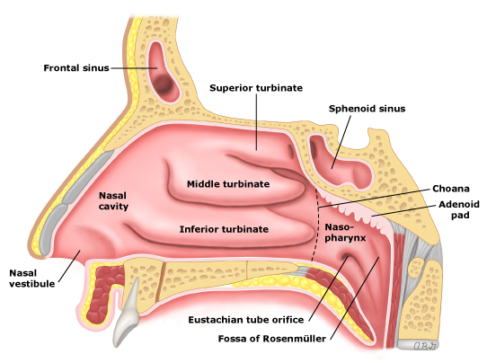
Επείγουσες καταστάσεις στην ΩΡΛ
Βασικά στοιχεία ανατομίας και φυσιολογίας της μύτης
Ανατομία και φυσιολογία μύτης
    Εξωτερική μύτη: ρουθούνια, ριζορρίνιο, ράχη, ακρορρίνιο
    Εσωτερική μύτη: δύο ρινικά οστά, τη μετωπιαία απόφυση της άνω γνάθου και τις δύο πρόσθιες ρινικές άκανθες, χόνδρος ρινικού διαφράγματος, δύο πλάγιους ρινικούς χόνδρους, δύο μείζονες πτερυγιαίους χόνδρους και μερικούς ελάσσονες χόνδρους, μύες→ ρινικές θαλάμες, ρινικοί πόροι (παραρρίνιοι κόλποι), ρινιφάρυγγας
    Ρύθμιση αναπνευστικής ροής, καθαρισμό εισπνεόμενου αέρα, θέρμανση και εφύγρανση του εισπνεόμενου αέρα, αντηχείο (αντηχείο)
UpToDate 2023

Slide 39
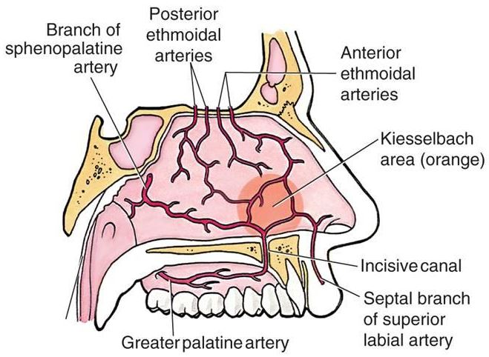
Επείγουσες καταστάσεις στην ΩΡΛ
Επίσταξη
  Αυτόματη ή μετά από ήπιο τραυματισμό
  Πρόσθιο ρινικό διάφραγμα (Little) > οπίσθιο
  Βαρύτητα αιμορραγίας, έλεγχος πήξης/φαρμάκων, θεραπεία υπογκαιμίας
  Πίεση επι 10min → αποδέσμευση μετά από 30min
  Επίμονη αιμορραγία → τοποθέτηση γάζας με λιδοκαΐνη/φαινυλαιφρίνη και εντοπισμός σημείου αιμορραγίας → «καυτηριασμός» με νιτρικό άργυρο για 10-15s
  Επι αποτυχίας πρόσθιος επιπωματισμός
  Επι επιμονής →άμεση παραπομπή και απόπειρα οπίσθιου επιπωματισμού με Foley
Oxford Handbook of Emergency Medicine 5th Edition, 2020
https://sjrhem.ca/wp-content/uploads/2018/12/Littles-area-or-Kiesselbach-plexus.jpg

Slide 40
Επείγουσες καταστάσεις στην ΩΡΛ
Ρινικά κατάγματα
  Ιστορικό τραυματισμού και αιμορραγία
  Έλεγχος σοβαρού τραυματισμού προσώπου/κεφαλής και παρουσία νευρολογικής σημειολογίας ή ΕΝΥ
  Οίδημα, ευαισθησία & έλεγχος απόκλισης, αιματώματος & ικανότητας αναπνοής από κάθε ρώθωνα
  Ακτνογραφία μόνο επι υποψίας άλλων καταγμάτων
  Παραπομπή σε ΩΡΛ ιδιαίτερα επι αιματώματος (προς αποφυγή νέκρωσης) ή συνεχιζόμενης αιμορραγίας
  Φροντίδα δερματικών τραυμάτων ( καθαρισμός, steri-strip, αντιβιοτικά)
  Αναλγησία
Oxford Handbook of Emergency Medicine 5th Edition, 2020

Slide 41
Επείγουσες καταστάσεις στην ΩΡΛ
Πονόλαιμος
  Ιογενείς (EBV, CMV, HSV, αδενοϊοί, ρινοϊοί, κορονοϊοί, ΗΙV) ή βακτηριακές λοιμώξεις (στρεπτόκοκκος, μυκόπλασμα, χλαμύδια, Arcanobacterium, Corynebacterium, γονόκοκκος)
  Πόνος, δυσκαταποσία, πυρετός, κεφαλαλγία, κακουχία, ενάνθημα, πυώδεις αμυγδαλές, αυχενική λεμφαδενοπάθεια, σπληνομεγαλία
  Σημεία «συναγερμού»:
    Επιγλωτίτιδα: «σιγανή» φωνή (καυτή πατάτα), βράγχος φωνής, σιελόρροια, συριγμός, δύσπνοια, κεφαλή προς τα πίσω/ανοιχτό στόμα/γλώσσα έξω
    Περιαμυγδαλικό απόστημα: έντονος πόνος μονόπλευρα, προπέτεια σταφυλής, εδάφους ή σταφυλής, αυχεναλγία, ραιβόκρανο, κριγμός, τρισμός, υψηλός πυρετός με ρίγος
  Διάγνωση: centor criteria (πυρετός, απουσία βήχα, πυώδες εξίδρωμα αμυγδαλών, επώδυνη αυχενική λεμφαδενοπάθεια), κ/ες φαρυγγικού, strep-test, Monospot, επίχρισμα περιφερικού αίματος
  Αντιπυρετικά, αντιβιοτικά (βακτήρια, ανοσοκαταστολή, βαλβιδοπάθεια, διαβήτης κ.α.) → penicillin V (500mgx4)
  Επιπλοκές: μέση ωτίτιδα, παραρρινικολπίτιδα, περιαμυγδαλικό απόστημα, οπισθοφαρυγγικό απόστημα
Oxford Handbook of Emergency Medicine 5th Edition, 2020

Slide 42
Επείγουσες καταστάσεις στην ΩΡΛ
Πονόλαιμος
  Περιαμυγδαλικό απόστημα: έντονος πόνος μονόπλευρα, προπέτεια σταφυλής, εδάφους ή σταφυλής, αυχεναλγία, ραιβόκρανο, κριγμός, τρισμός, υψηλός πυρετός με ρίγος → εισαγωγή, IV υγρά, IV αντιβιοτικά (penicillin G)
  Όπισθοφαρυγγικό απόστημα (<3 ετών): πυρετός, δυσκαταποσία, κακουχία, απουσία βήχα, «σημεία επιγλωτίτιδας» → ΔΔ με επιγλωτίτιδα, προσοχή στους χειρισμούς (κίνδυνος απόφραξης αναπνευστικού) → πλάγια Α/α τραχήλου, CT ή MRI, κ/ες αίματος → εισαγωγή, IV υγρά, IV αντιβιοτικά (ceftriaxone+metronidazole)
  Παραρρινοκολπίτιδες: πόνος, πυρετός, πυώδες ρινικό έκκριμα, κεφαλαλγία, οδονταλγία → αναλγησία ± αντιβιοτικά (συνοσηρότητες, βαριά κλινική εικόνα)
Oxford Handbook of Emergency Medicine 5th Edition, 2020

Slide 43
Επείγουσες καταστάσεις στην ΩΡΛ
Ίλιγγος
  Ζάλη: μη ειδική ποικιλία «αισθησιακό σύμπτωμα που μπορεί να υπονοεί εων» από τον ασθενή
    Καρηβαρία, λιποθυμική τάση, αίσθημα περιστροφής
    Σύγχυση, θάμβος όρασης, κεφαλαλγία
    «Παθολογική αίσθηση» ασθενών με διαταραχές της βάδισης
    Ηλικιωμένα άτομα: αποτέλεσμα πολύ-αισθητικού ελλείματος στη διάρκεια της βάδισης
Ίλιγγος: ψευδής αίσθηση κίνησης του σώματος ή του περιβάλλοντος χώρου που συχνά έχει περιστροφικό χαρακτήρα
Oxford Handbook of Emergency Medicine 5th Edition, 2020

Slide 44
Επείγουσες καταστάσεις στην ΩΡΛ
Προσανατολισμός-Θέση του σώματος στο χώρο
Οπτικό σύστημα
    Αμφιβληστροειδής
    Οπτικό νεύρο/οδός
    Ινιακός Φλοιός
Εν τω βάθει αισθητικότητα
    Δέρμα/αρθρώσεις/Μυς
    Περιφερικά νεύρα
    Οπίσθια δεμάτια
Αιθουσαίο Σύστημα
Oxford Handbook of Emergency Medicine 5th Edition, 2020

Slide 45
Επείγουσες καταστάσεις στην ΩΡΛ
Προσανατολισμός-Θέση του σώματος στο χώρο
Αιθουσαίο Σύστημα
Υμενώδης Λαβύρινθος
    Ωτολιθική Συσκευή (γραμμική επιτάχυνση/κάθετη θέση)
    Σφαιρικό κυστίδιο
    Ελλειπτικό κυστίδιο
Ημικύκλιοι σωλήνες (γωνιακή επιτάχυνση)
Αιθουσαίο Νεύρο (VIII)
    III, IV, VI
    NM
    Εγκεφαλικός Φλοιός
    Παρεγκεφαλίδα
Oxford Handbook of Emergency Medicine 5th Edition, 2020

Slide 46
Επείγουσες καταστάσεις στην ΩΡΛ
Ίλιγγος
Φυσιολογικός
    Δυσαρμονία μεταξύ των 3 συστημάτων
    Δυσπροσαρμοστικότητα του αιθουσαίου συστήματος σε ασυνήθιστες κινήσεις κεφαλής/τραχήλου
    Δυσπροσαρμοστικότητα του αιθουσαίου συστήματος σε ασυνήθιστες θέσεις κεφαλής/τραχήλου
    Μετά από περιστροφικές κινησεις
Παθολογικός
    Λαβύρινθος
    Αιθουσαίο νεύρο
    Κεντρικής αιτιολογίας
Oxford Handbook of Emergency Medicine 5th Edition, 2020

Slide 47
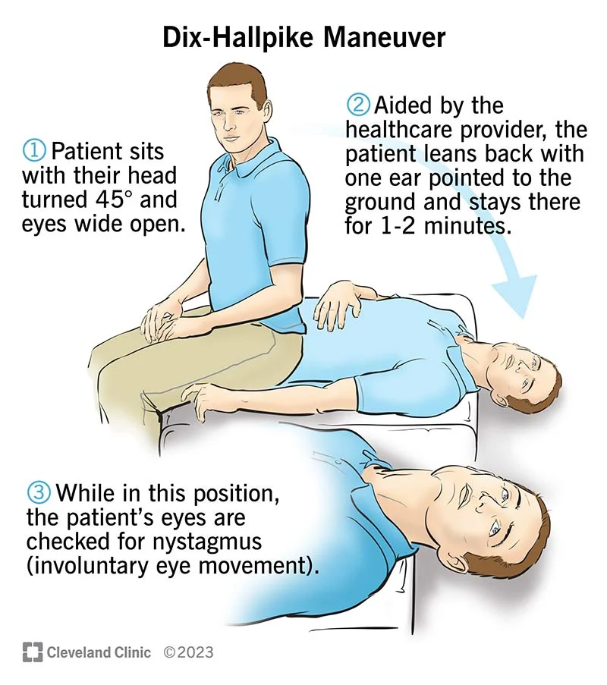
Επείγουσες καταστάσεις στην ΩΡΛ
Ίλιγγος
Ιστορικό
Φυσική Εξέταση
Ταξινόμηση αισθήματος ζάλης
  Λιποθυμία (πρόδρομα συμπτώματα και σημεία)
  Ίλιγγος
  Ποικίλες «αισθήσεις» της κεφαλής
    Ήπια πτώση ΑΠ
    Υπέρπνοια
    Υπογλυκαιμία
    Ψυχιατρικά αίτια (κατάθλιψη)
Oxford Handbook of Emergency Medicine 5th Edition, 2020
https://my.clevelandclinic.org

Slide 48
Επείγουσες καταστάσεις στην ΩΡΛ
Ίλιγγος
Έσω αυτί (λαβύρινθος)
Οξεία μονόπλευρη δυσλειτουργία του λαβυρίνθου
    Λοίμωξη, τραύμα, ισχαιμία, τοξίνες, φάρμακα
Υποτροπιάζουσα μονόπλευρη δυσλειτουργία του λαβυρίνθου
    Meniere (+εμβοές, κώφωση), αιθουσαία νευρωνίτιδα
Καλοήθης Παροξυσμικός ίλιγγος θέσης (Hallpike, Epley)
  Περιλυμφατική φίστουλα
Αιθουσαίο Νεύρο
  Ακουστικό νευρίνωμα (+κώφωση, εμβοές, V, VI, IX, X)/μηνιγγίωμα
Κεντρικής Αιτιολογίας
  Όγκοι, χωροκατακτητικές βλάβες, ΑΕΕ, απομυελινωτικές βλάβες
Ημικρανία
Τραύμα ΑΜΣΣ?
Oxford Handbook of Emergency Medicine 5th Edition, 2020

Slide 49
Επείγουσες καταστάσεις στην ΩΡΛ
Διαφορική διάγνωση ιλλίγγου
Παράμετρος | Περιφερικό σύνδρομο | Κεντρικό σύνδρομο
Κατεύθυνση νυσταγμού | Μονόδρομος με ταχεία φάση αντίθετα στη βλάβη | Αμφίδρομος ή μονόδρομος
Αμιγώς οριζόντιος νυσταγμός χωρίς κυκλικό στοιχείο | Σπάνια | Συχνά
Κάθετος νυσταγμός | Ποτέ | Μπορεί να υπάρχει
Καθήλωση βλέμματος | Βελτίωση ιλίγγου/νυσταγμού | Καμία επίδραση
Βαρύτητα ιλίγγου | Βαριά | Ήπια
Διάρκεια | Βραχεία ή υποτροπιάζουσα | Χρόνια
Εμβοές, βαρηκοϊα | Συχνά | Σπάνια
Νευρολογικά συμτώματα | Απουσία | Πολύ συχνά
Αίτια | Λοιμώξεις, ισχαιμία, τραύμα, τοξίνες, Meniere, ακουστικό νευρίνωμα | ΑΕΕ, απομυελίνωση, νεοπλάσματα, σύνδρομο υποκλοπής, αιμορραγία υποκλειδίου, τραύμα
Oxford Handbook of Emergency Medicine 5th Edition, 2020

Slide 50
Επείγουσες καταστάσεις στην ΩΡΛ
Σιελογόνοι αδένες-Δόντια
  Σιελογόνοι αδένες
  Αμφοτερόπλευρη παρωτίτιδα: ιογενής παρωτίτιδα, νόσος Sjogren’s
  Ετερόπλευρη: ιογενής παρωτίτιδα, νόσος Sjogren’s,νεοπλασία
Λιθίαση (υπογνάθιοι, παρωτίδες): πόνος, οίδημα, αποκάλυψη λίθου μετά από αμφοτερόπλευρση μάλλαξη ± πύο → Α/ες, αντιβιοτικά, αναλγητικά
Δόντια
  Βλάβη → μετατόπιση, κάταγμα (συνυπάρχει αιμορραγία) ή παρουσία κινητικότητας → παραπομπή
  Σπασμένο δόντι: πλήρης απουσία ή μόνιμα σπασμένο δόντι → επανεμφύτευση σε ώρες (εξαίρεση σε ρευματικό πυρετό, ανοσοκαταστολή, βαλβιδική νόσος καρδιάς) → μεταφορά σε γάλα, πλύση με φυσιολογικό ορό → παραπομπή και επανευμφύτευση
  Μετά από εξαγωγή
    Αιμορραγία δάγκωμα γάζας επι 10λέπτου → ράματα → άμεση πίεση & έλεγχος/παραπομπή
    Ξηρό φατνίο → 3-8 ημέρες → πλύση με φυσιολογικό ορό, αναλγητικά ± αντιβιοτικά
  Λοιμώξεις → αναλγητικά ± αντιβιοτικά, προσοχή σε σημεία συναγερμού
Oxford Handbook of Emergency Medicine 5th Edition, 2020

Slide 51
Σας ευχαριστώ για την προσοχή σας
Notes:
RA: seropositive RA respond better compared to seronegative patients in Rx
ANCA: RAVE study (almost 200 AAV patients) were evaluated for treatment response according to GPA vs MPA and PR3 vs MPO. It was found that

